Slide 1
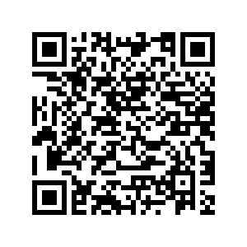
Quincy 市 3A 公路/Hancock 街交通改善研究第二次公開資訊會議
會議背景?
麻州交通局將於 2025 年 3 月 4 日星期二下午 6:00，透過 Zoom 虛擬方式舉行 Quincy 市 3A 公路/Hancock 街交通改善研究第二次公開資訊會議。這次會議上，研究小組將概述收集到的資料、提出的替代方案和交叉處理方法。大眾也將有機會發表意見。如提出要求，可免費提供無障礙設施和語言服務。
Quincy 市 3A 公路/Hancock 街交通改善研究是針對 3A 公路北 Hancock 街段的概念規劃研究。麻州交通局將評估多式聯運交通網路中的交通擁塞和漏洞，並與利害關係人合作制定未來改善走廊的建議。
要報名參加會議，請使用 QR 碼或按一下以下內容：
時間 地點
https://us06web.zoom.us/webinar/register/WN_iLFOqUqqRn6ZUFo-DiPqiw
2025 年 3 月 4 日星期二
下午 6:00 – 7:00
透過 Zoom 虛擬方式
請瀏覽 https://www.mass.gov/quincy-route-3ahancock-street-transportation-improvements-study 了解更多資訊。
失能人士及英語能力有限人士皆可參加此會議。麻州交通局將根據需求酌情免費提供合理的住宿和/或語言協助，請致電 (857)368-8580、傳真 (857)368-0602、轉播 7-1-1 或電子郵件至 MassDOT.CivilRights@dot.state.ma.us。聯絡麻州交通局首席多元化和公民權利官員。相關請求應在會議前盡快提出，對於較難安排的服務需求（包括手語、推車或語言翻譯或口譯），應在會議前至少十個工作天提出。

